Slide 1

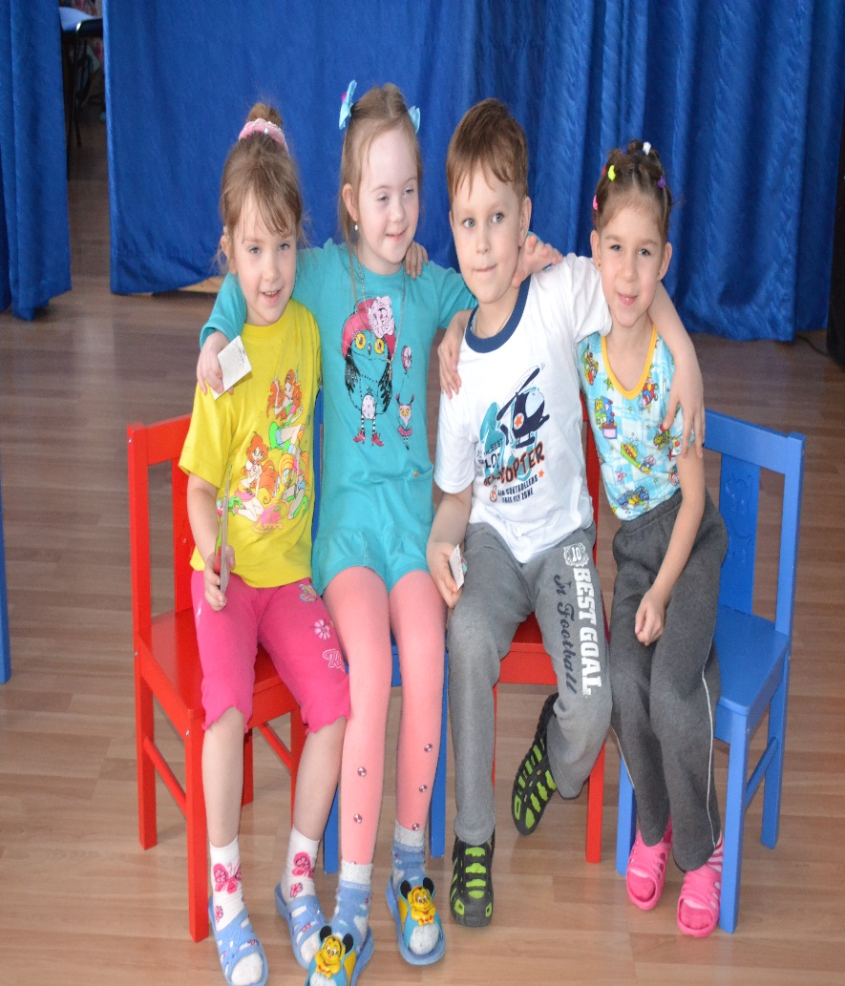
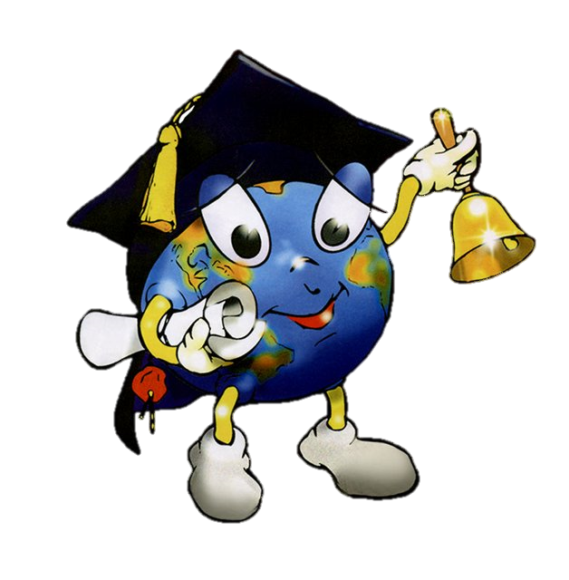

Проект пальчиковый
игротренинг
«Уроки веселых
Пальчиков»
Социальныq педагоги ОК и ДП г. Иркутск
Толстикова Л.М

Slide 2

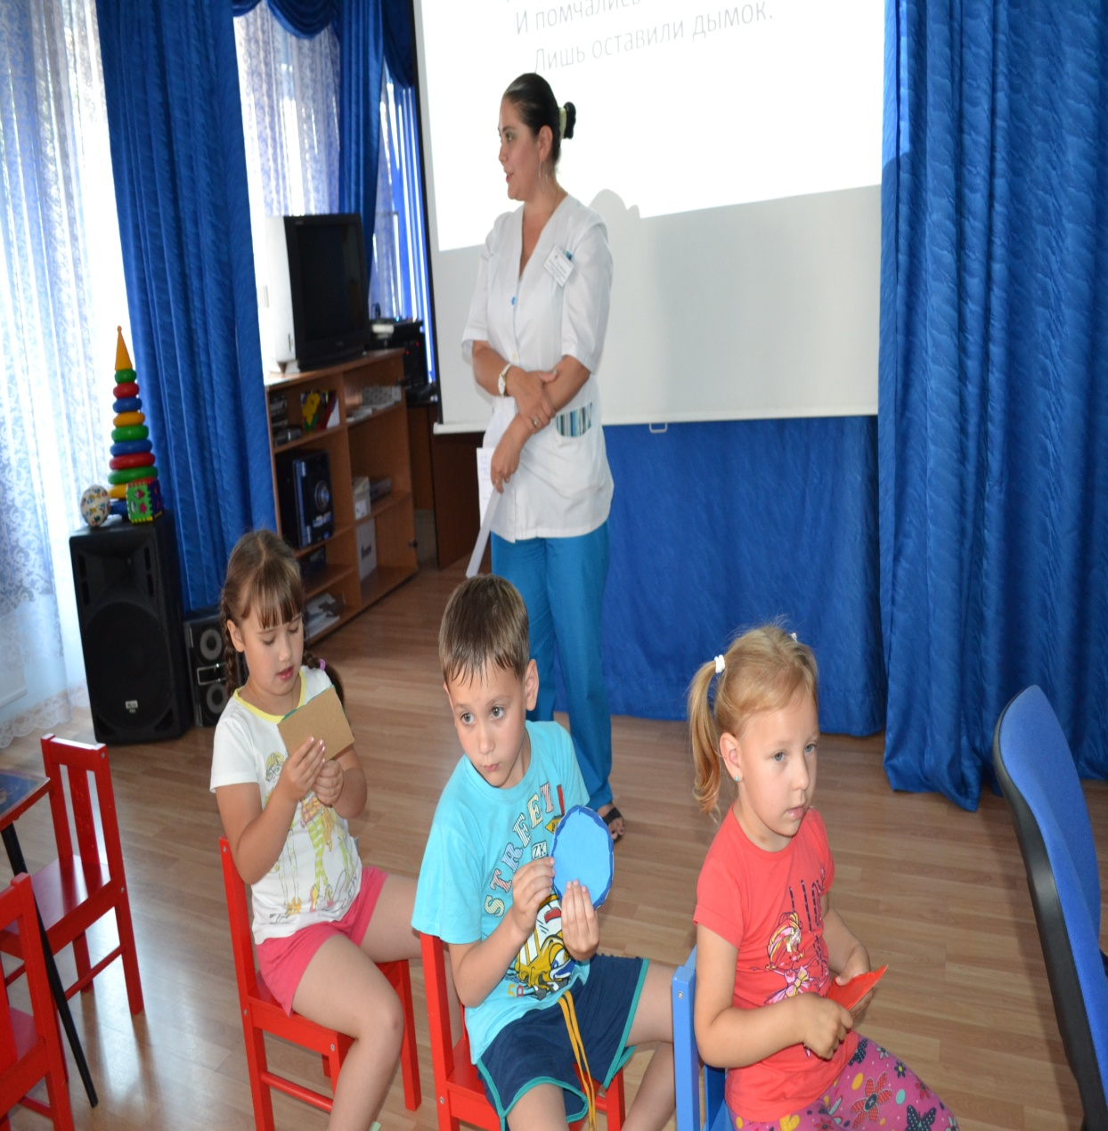

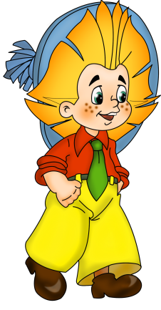
Актуальность - чем выше двигательная активность ребёнка, тем лучше развивается его речь.

Slide 3

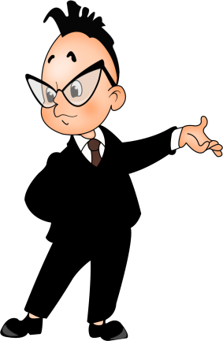
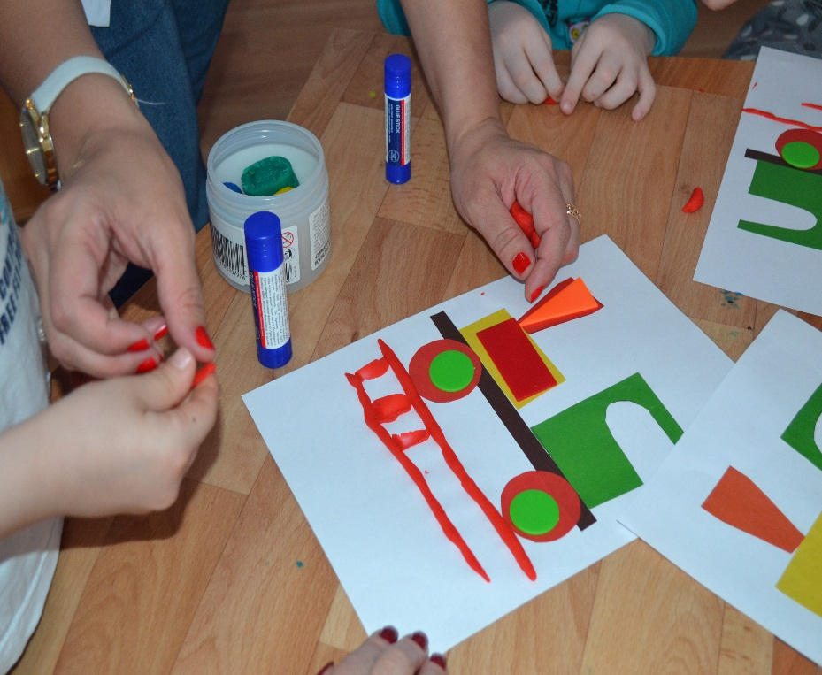
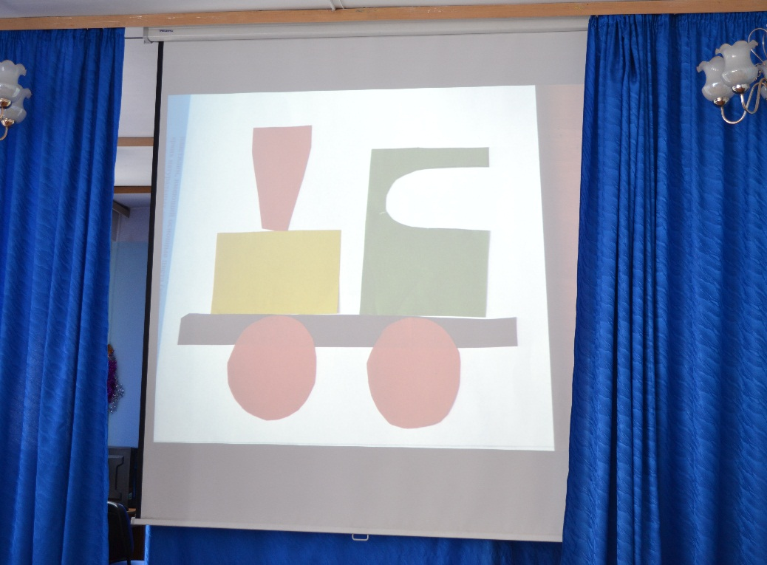
Развивать общую и тонкую моторику следует параллельно, предлагая ребёнку упражнения, соответствующие его возрасту и возможностям.

Slide 4
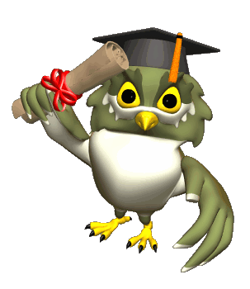
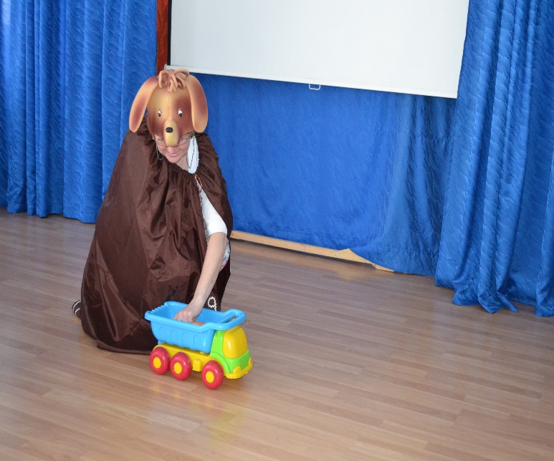
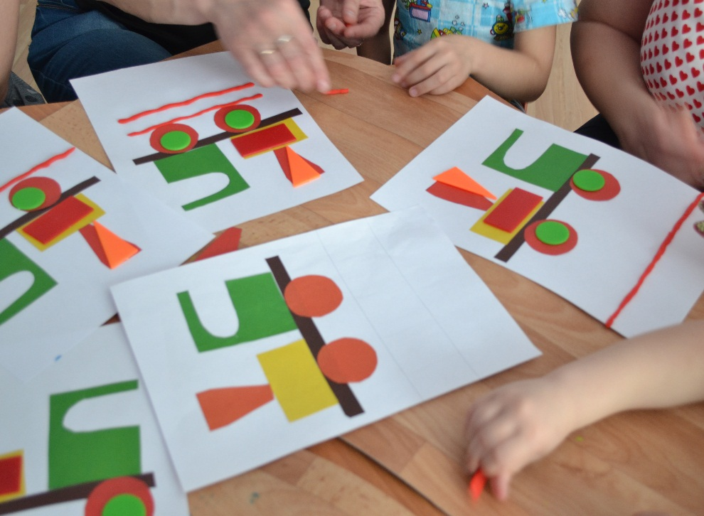
Новизна данного инновационного
проекта заключается в следующем:
подобран и систематизирован
материал дидактических игр и
упражнений по развитию мелкой
моторики;
представлен мониторинг
определения уровня развития,
предусматривающий следующие разделы:
- «Мелкая моторика»;
- «Речевое развитие».

Slide 5
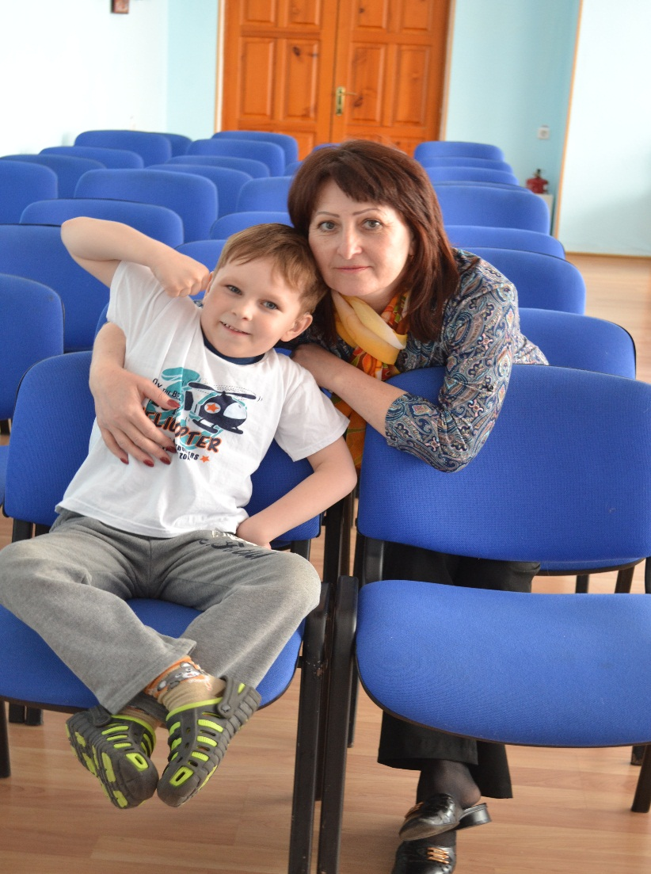
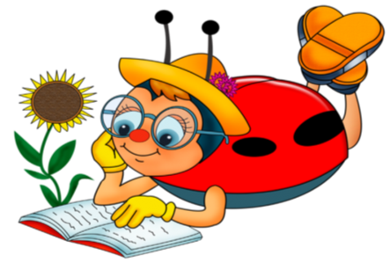
Цель и задачи проекта.
Цель проекта - создание педагогической системы
повышения уровня речевого развития детей при
подготовке руки к письму средствами современных
дидактических игр и упражнений.
Для решения этой цели я поставила перед собой следующие задачи:
1. Учить правильно держать карандаш, ручку, фломастер.
2. Формировать умение владеть ими при помощи самомассажа, игр и упражнений.
3. Развивать зрительно-моторные координации.
4. Активизировать словарь в процессе расширения представлений об окружающем мире.
5. Работать над пространственной ориентировкой на листе бумаги и в окружающем пространстве.
6. Охранять и укреплять физическое и психическое здоровье детей.
7. Формировать эмоциональную отзывчивость в общении со сверстниками, взрослыми.
8. Воспитывать личностные качества, умение правильно выполнять задания.

Slide 6
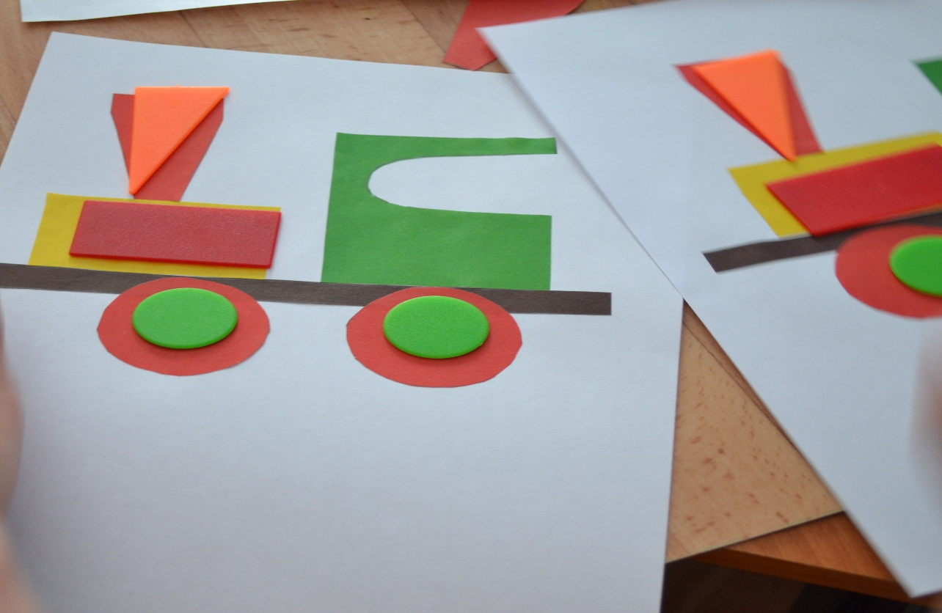
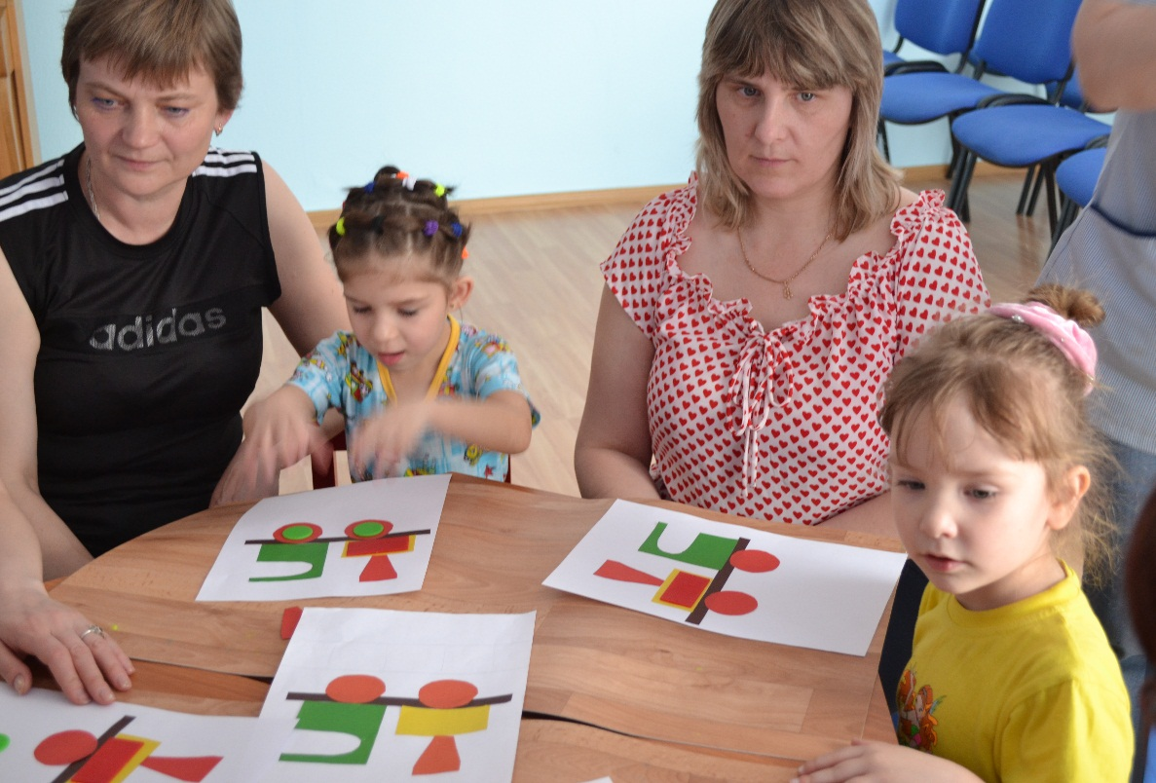
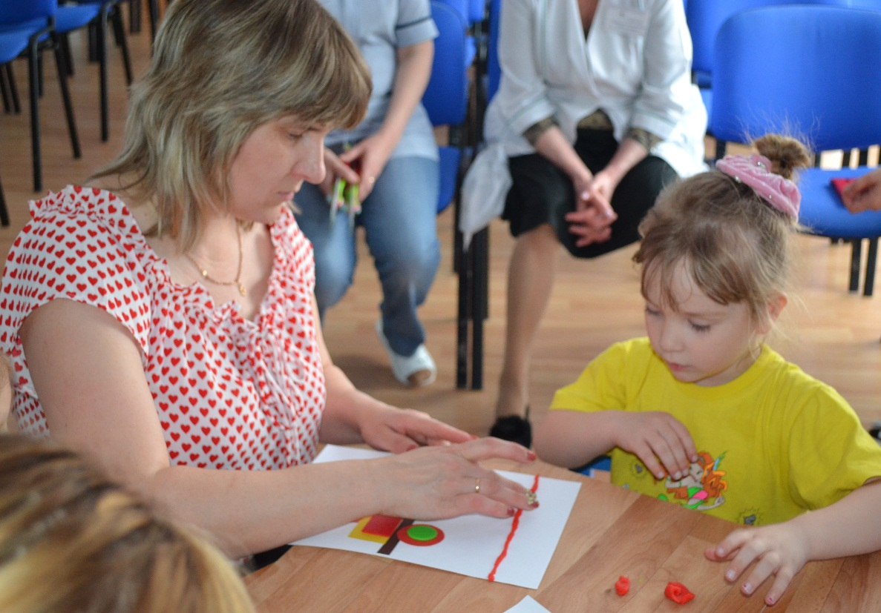
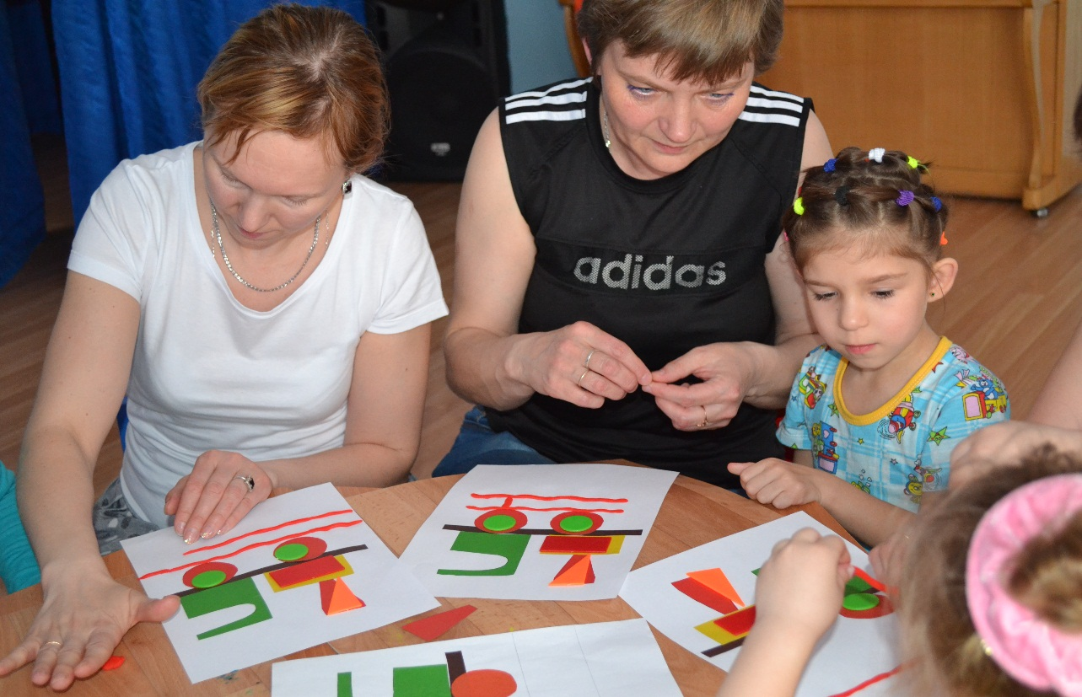

Slide 7
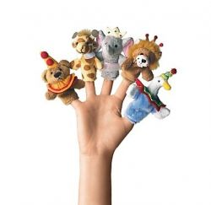
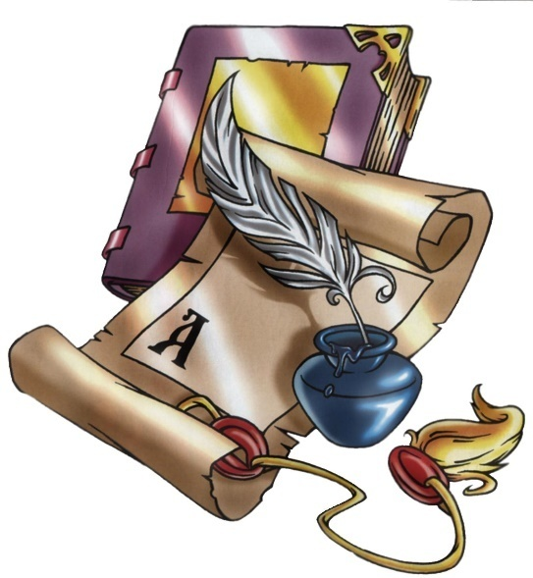

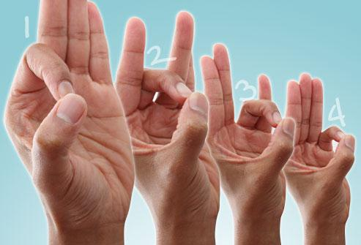

Slide 8
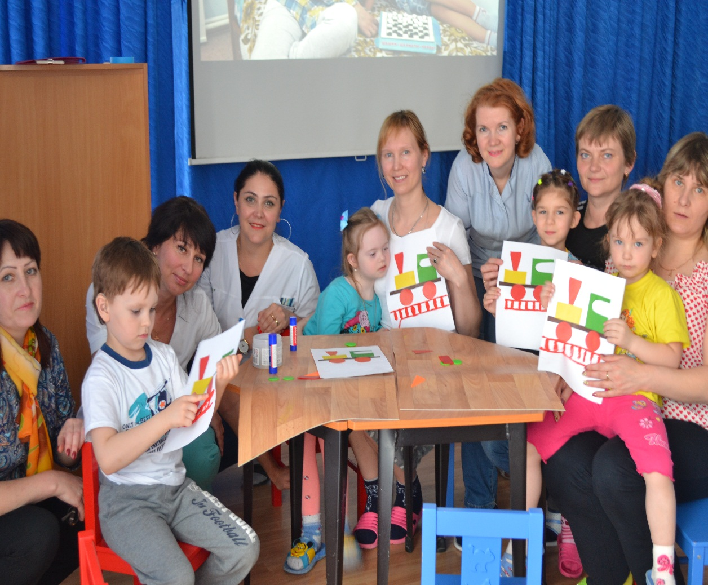
Спасибо за внимание

